Slide 1
考试事宜
<number>/36
考前答疑:
地点：M楼一楼教师休息室
时间： 课堂商定
考试时间及地点:
第12周周二 晚（18:40-20:40）
1811101、1811102、1811103 M102
1811104、1811105、 1811106 M104
1811201、重修 M105

Slide 2
第16节 布尔代数
<number>/36
主要内容:
有界格
有补格
分配格
布尔格或布尔代数

Slide 3
有界格的定义
<number>/36
定义1 设L是格,
(1) 若存在a∈L使得∀x∈L有 a ≼ x, 则称a为L的全下界.
(2) 若存在b∈L使得∀x∈L有 x ≼ b, 则称b为L的全上界.
说明：
格L若存在全下界或全上界, 一定是惟一的.
一般将格L的全下界记为0, 全上界记为1.
定义2 设L是格,若L存在全下界和全上界, 则称L 为
有界格, 一般将有界格L记为<L,∧,∨,0,1>.

Slide 4
有界格的性质
<number>/36
定理1 设<L,∧,∨,0,1>是有界格, 则∀a∈L有
a∧0 = 0, a∨0 = a, a∧1 = a, a∨1 = 1.
注意：
有限格L={a₁,a₂,…,a_{n}}是有界格, a₁∧a₂∧…∧a_{n}是L的全下界, a₁∨a₂∨…∨a_{n}是L的全上界.
0是关于∧运算的零元, ∨运算的单位元；
1是关于∨运算的零元, ∧运算的单位元.
对于涉及到有界格的命题, 如果其中含有全下界0或全上界1, 在求该命题的对偶命题时, 必须将0替换成1, 而将1替换成0.

Slide 5
有界格中的补元及实例
<number>/36
定义3 设<L,∧,∨,0,1>是有界格, a∈L, 若存在
b∈L 使得
a∧b = 0 和 a∨b = 1
成立, 则称b是a的补元.
注意：若b是a的补元, 那么a也是b的补元.
a和b互为补元.

Slide 6
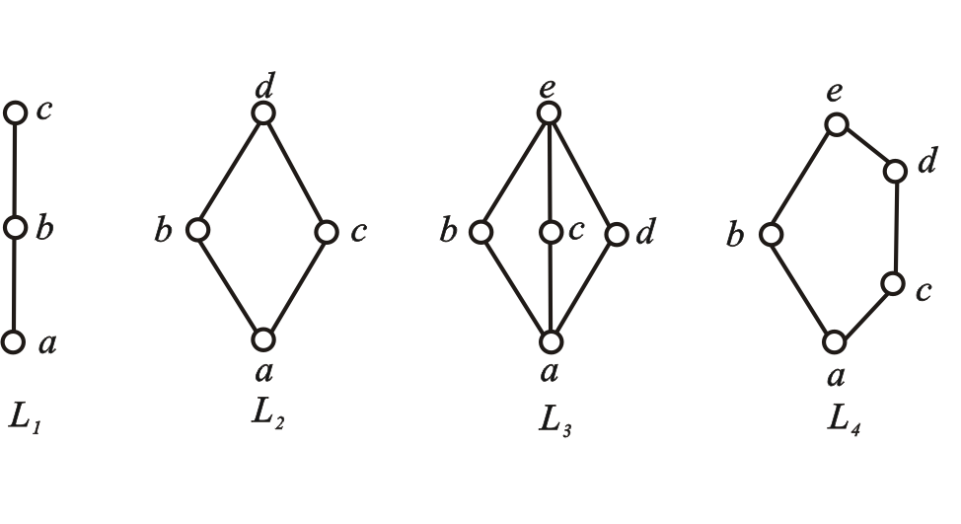
有界格中的补元及实例
<number>/36
例2 考虑下图中的格. 针对不同的元素，求出所有
的补元.

Slide 7
解答
<number>/36
(1) L₁中 a 与 c 互为补元, 其中 a 为全下界, c为全上
界, b 没有补元.
(2) L₂中 a 与 d 互为补元, 其中 a 为全下界, d 为全上
界, b与 c 也互为补元.
(3) L₃中a 与 e 互为补元, 其中 a 为全下界, e 为全上
界, b 的补元是 c 和 d ; c 的补元是 b 和 d ; d 的补元
是 b 和 c ; b, c, d 每个元素都有两个补元.
(4) L₄中 a 与 e 互为补元, 其中 a 为全下界, e 为全上
界, b 的补元是 c 和 d ; c 的补元是 b ; d 的补元是 b .

Slide 8
有补格的定义
<number>/36
定义4 设<L,∧,∨,0,1>是有界格, 若L中所有元素
都有补元存在, 则称L为有补格.
例如, 图中的L₂, L₃和L₄是有补格, L₁不是有补格.
图9

Slide 9
分配格的定义
<number>/36
定义5 设<L,∧,∨>是格, 若∀a,b,c∈L,有
a∧(b∨c) = (a∧b)∨(a∧c)
a∨(b∧c) = (a∨b)∧(a∨c)
则称L为分配格.
注意：可以证明以上两个条件互为充分必要条件

Slide 10
分配格的实例
<number>/36
L₁ 和 L₂ 是分配格,
L₃ 和 L₄不是分配格.
称 L₃为钻石格,
称L₄为五角格.

Slide 11
分配格的判别
<number>/36
定理2 设L是格, 则L是分配格当且仅当L不含有
与钻石格或五角格同构的子格.（记住结论就行）
推论 (1) 小于五元的格都是分配格.
(2) 任何一条链都是分配格（全序集）.

Slide 12
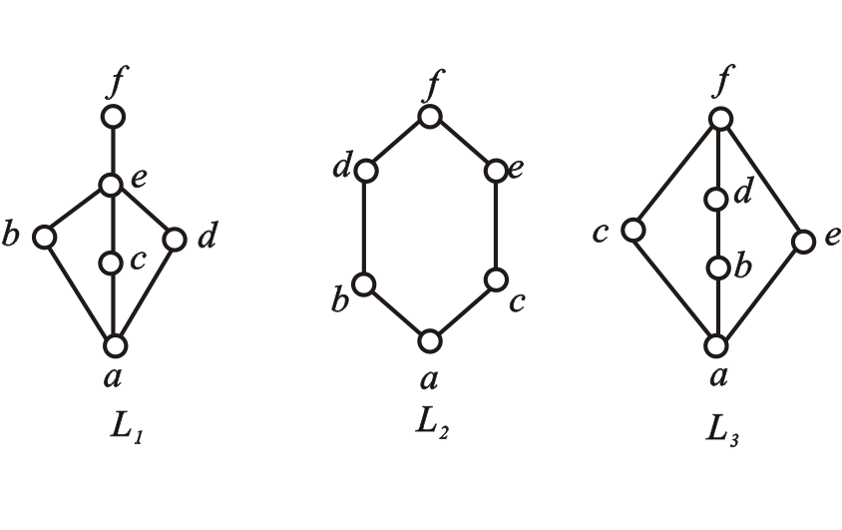
分配格的判别
<number>/36
例1 说明图中的格是否为分配格, 为什么？
解 都不是分配格.
{ a,b,c,d,e }是L₁的子格, 同构于钻石格
{ a,b,c,e,f }是L₂的子格, 同构于五角格；
{ a,c,b,e,f } 是L₃的子格, 同构于钻石格.

Slide 13
分配格的性质
<number>/36
性质1 设(L,∧,∨)是格，若∀a, b, c∈L，有
a∧(b∨c) = (a∧b)∨(a∧c)
⇔ a∨(b∧c) = (a∨b)∧(a∨c).
证：先证 a∧(b∨c) = (a∧b)∨(a∧c)
⇒ a∨(b∧c) = (a∨b)∧(a∨c)
(a∨b)∧(a∨c)=((a∨b)∧a)∨((a∨b)∧c)
= a∨((a∧c)∨(b∧c))
= (a∨(a∧c))∨(b∧c)
= a∨(b∧c)
同理可证：a∨(b∧c) = (a∨b)∧(a∨c)
⇒a∧(b∨c) = (a∧b)∨(a∧c)

Slide 14
有界分配格的补元惟一性
<number>/36
性质2 设(L,∧,∨)是分配格. ∀a,b,c∈L, 如果
a∧b = a∧c且 a∨b = a∨c，则b=c.
性质3 设<L,∧,∨,0,1>是有界分配格. 若L中元素
a 存在补元, 则存在惟一的补元.
注意：
在任何有界格中, 全下界0与全上界1互补.
对于一般元素, 可能存在补元, 也可能不存在补元. 如果存在补元, 可能是惟一的, 也可能是多个补元. 对于有界分配格, 如果元素存在补元, 一定是惟一的.

Slide 15
布尔代数的定义与实例
<number>/36
定义6 如果一个格是有补分配格, 则称它为布尔
格或布尔代数. 布尔代数标记为<B,∧,∨,′, 0, 1>, ′为
求补运算.
例3 设 S₁₁₀ = {1, 2, 5, 10, 11, 22, 55, 110}是110的正因子集合，gcd表示求最大公约数的运算，lcm表示求最小公倍数的运算，问<S₁₁₀, gcd, lcm>是否构成布尔代数？为什么？

Slide 16
布尔代数的定义与实例
<number>/36
解 (1) 不难验证S₁₁₀关于gcd 和 lcm 运算构成格.
(2) 验证分配律 ∀x, y, z∈S₁₁₀ 有
gcd(x, lcm(y, z)) = lcm(gcd(x, y), gcd(x, z))
(3) 验证它是有补格, 1作为S110中的全下界, 110为全上界；
 1和110互为补元, 2和55互为补元, 5和22互为补元, 10和11互为补元, 从而证明了<S110, gcd, lcm>为布尔代数.

Slide 17
实例
<number>/36
例4 设B为任意集合, 证明B的幂集格<P(B), ∩,∪, ~,
∅ , B>构成布尔代数, 称为集合代数.
证 (1) P(B)关于∩和∪构成格, 因为∩和∪运算满足
交换律, 结合律和吸收律.
(2) 由于∩和∪互相可分配, 因此P(B)是分配格.
(3) 全下界是空集∅, 全上界是B.
(4) 根据绝对补的定义, 取全集为B, ∀ x∈P(B), ~x
是x的补元.
从而证明P(B)是有补分配格, 即布尔代数.

Slide 18
布尔代数的性质
<number>/36
设(B,∧,∨,′, 0, 1)是任一布尔代数，则有
(1) (B, ≤)是一个偏序集；
(2) (B,∧,∨)是一个格；
(3) (B,∧,∨)是一个有界格；
(4) (B,∧,∨)是一个有补格;
(5) (B,∧,∨)是一个分配格.

Slide 19
布尔代数的性质
<number>/36
定理4 设<B,∧,∨, ′, 0, 1>是布尔代数, 则
(1) ∀a∈B, (a′)′ = a .
(2) ∀a,b∈B, (a∧b)′ = a′∨b′, (a∨b) ′= a′∧b′ (德摩根律)
证 (1) (a′)′是a′的补元, a也是a′的补元. 由补元惟一性得
(a′)′=a.
(2) 对任意a, b∈B有
(a∧b)∨(a′∨b′) = (a∨a′∨b′)∧(b∨a′∨b′)
= (1∨b′)∧(a′∨1) = 1∧1 = 1,
(a∧b)∧(a′∨b′) = (a∧b∧a′)∨(a∧b∧b′)
= (0∧b)∨(a∧0) = 0∨0 = 0
a′∨b′是a∧b的补元, 根据补元惟一性有(a∧b)′ = a′∨b′, 同理可证 (a∨b)′ = a′∧b′.
注意：德摩根律对有限个元素也是正确的.

Slide 20
布尔代数作为代数系统的定义
<number>/36
定义7 设<B, ∗,◦>是代数系统, ∗和◦是二元运算.
若∗和◦运算满足：
(1) 交换律, 即∀a,b∈B有a∗b = b∗a, a◦b = b◦a
(2) 分配律, 即∀a,b,c∈B有
a∗(b◦c) = (a∗b)◦(a∗c), a◦(b∗c) = (a◦b) ∗ (a◦c)
(3) 同一律, 即存在0,1∈B, 使得∀a∈B有
a ∗1 = a, a◦0 = a
(4) 补元律, 即∀a∈B, 存在 a′∈B 使得
a ∗a′ = 0, a◦a′ = 1
则称 <B,∗,◦>是一个布尔代数.
可以证明，布尔代数的两种定义是等价的.

Slide 21
有限布尔代数的结构
<number>/36
定义8 设 L 是格, 0∈L, a∈L,若∀b∈L有 0 ≺ b ≼ a
⇒ b = a, 则称 a 是 L 中的原子.
实例：(1) L是正整数 n 的全体正因子关于整除关系
构成的格, 则L的原子恰为n的全体素因子.
(2) 若L=P(B), 则L的原子就是B中元素构成的单元集.
(3) 图中L₁的原子是b,c,d; L₂的原子是b, c; L₃的原子是b,c,e.

Slide 22
有限布尔代数的表示定理
<number>/36
定理5 (有限布尔代数的表示定理) （无需证明）
设B是有限布尔代数, A是B的全体原子构成的集合,
则B同构于A的幂集代数P(A).
实例: (1) S₁₁₀关于gcd, lcm运算构成的布尔代数.
它的原子是2, 5和11, 因此原子的集合A = {2,5,11}.
幂集P(A) ={∅,{2},{5},{11},{2,5},{2,11},{5,11},{2,5,11}}.
幂集代数是< P(A),∩,∪,~, ∅, A>. 只要令
f: S₁₁₀→P(A),
f(1) = ∅, f(2) = {2}, f(5) = {5}, f(11) = {11},
f(10) = {2,5}, f(22) = {2, 11}, f(55) = {5, 11}, f(110) = A,
那么 f 就是从S₁₁₀到幂集P(A)的同构映射.

Slide 23
推论
<number>/36
推论1 任何有限布尔代数的基数为2^{n}, n∈N.
证 设B是有限布尔代数, A是B的所有原子构成的集合, 且 |A| = n, n∈N. 由定理得 B ≅ P(A), 而 |P(A)| = 2^{n}, 所以 |B| = 2^{n}.
推论2 任何等势的有限布尔代数都是同构的.
结论 ：
有限布尔代数的基数都是2的幂,
对于任何自然数n, 仅存在一个2^{n}元的布尔代数.

Slide 24
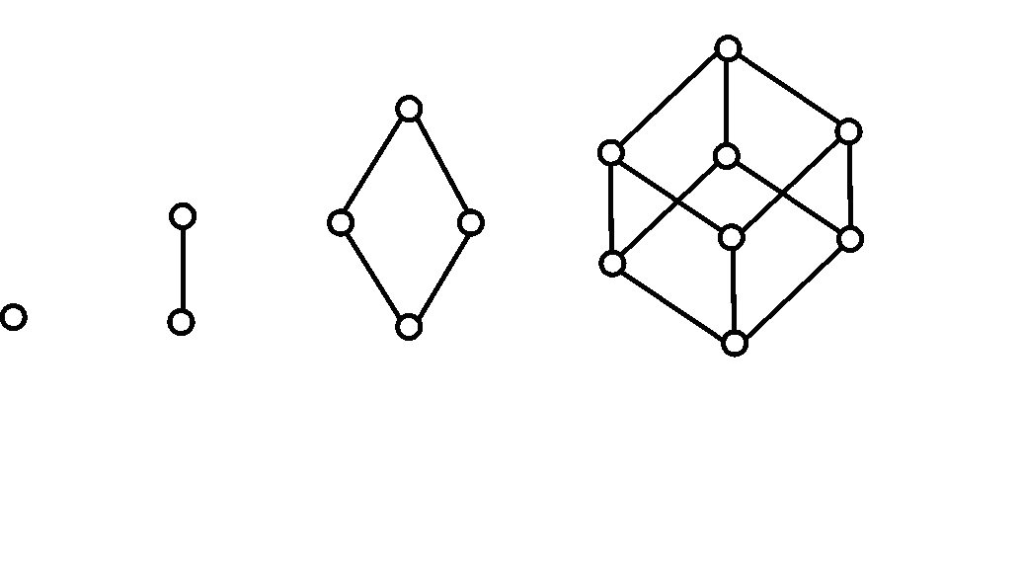
实例
<number>/36
下图给出了 1 元, 2 元, 4 元和 8 元的布尔代数.
图11

Slide 25
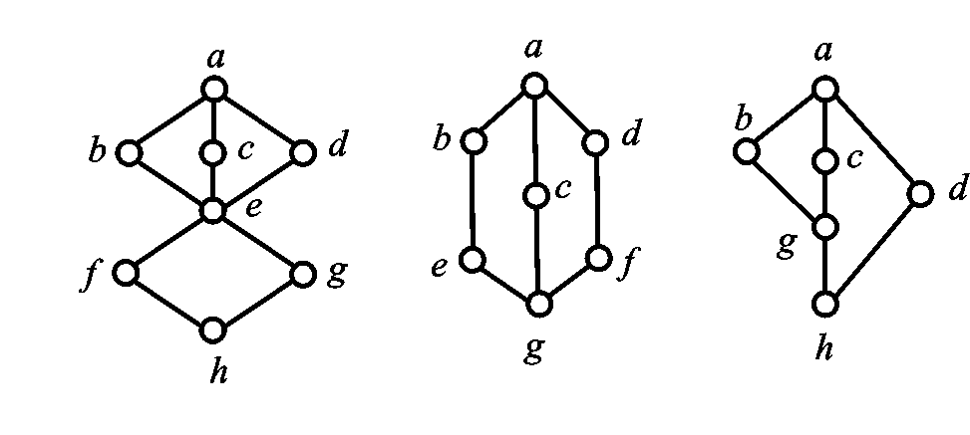
练习1
<number>/36
1．判别下述格L是否为分配格.
L₁ L₂ L₃
图13
L₁不是分配格, 因为它含有与钻石格同构的子格.
L₂和L₃不是分配格, 因为它们含有与五角格同构的子格.

Slide 26
练习2
<number>/36
2．针对下图，求出每个格的补元并说明它们是否为有补格.
L₁ L₂ L₃
图12

Slide 27
练习2
<number>/36
L₁中, a与h互为补元, 其他元素没补元.
L₂中, a与g互为补元. b的补元为c, d, f；c的补元为b, d, e, f；d的补元为b, c, e；e的补元为c, d, f；f的补元为b, c, e.
L₃中, a与h互为补元, b的补元为d；c的补元为d；d的补元为b, c, g；g的补元为d. L₂与L₃是有补格.
图12

Slide 28
练习3
<number>/36
3．对于以下各题给定的集合和运算判断它们是哪一
类代数系统（半群、独异点、群、环、域、格、布
尔代数）, 并说明理由.
(1) S₁ = {1, 1/2, 2, 1/3, 3, 1/4, 4}, ∗为普通乘法.
(2) S₂ = {a₁, a₂, ..., a_{n}}, ∀a_{i}, a_{j}∈S₂, a_{i}∘a_{j} = a_{i}, 这里的 n
为给定正整数, n>1.
(3) S₃ = {0, 1},∗为普通乘法.
(4) S₄ = {1, 2, 3, 6}, ∀x,y∈S4, x∘y与x∗y分别表示 x 与
y 的最小公倍数和最大公约数.
(5) S₅ = {0, 1}, ∗为模2加法, ∘为模2乘法.

Slide 29
解答
<number>/36
(1) 不是代数系统, 因为乘法不封闭, 例如4∗4=16.
(2) 是半群但不是独异点, 因为∗运算满足结合律,
但是没有单位元.
(3) 是独异点但不是群. 因为∗运算满足结合律, 单
位元是1, 可是0没有乘法逆元.
(4) 是格, 也是布尔代数. 因为这两个运算满足交换
律和分配律；求最小公倍数运算的单位元是1, 求
最大公约数运算的单位元是6, 满足同一律；两个
运算满足补元律.
(5) 是域. 对于模 n 的环Z_{n}, 当n为素数时构成域.
解：

Slide 30
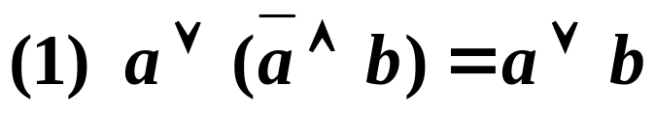
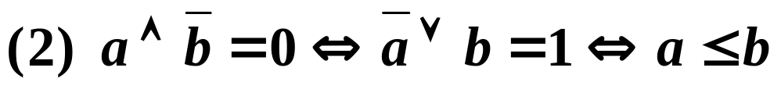
练习4
<number>/36
4．设<B,∧,∨,-,0,1>是布尔代数, 证明对于B中任意元素 a,b
证

Slide 31
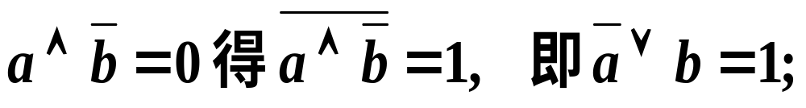
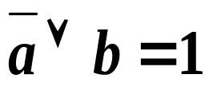
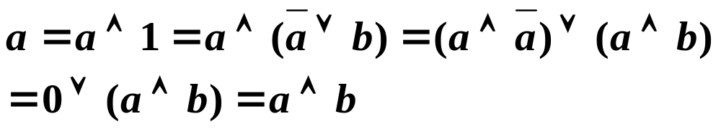
练习4
<number>/36
(2) 由
反之也对.
下面证明它们都等价于a≤b. 由 得
即 a≤b, 又由 a≤b 得

Slide 32
练习5
<number>/36
5. 判断下述代数系统是否为格？是不是布尔代数？
(1) S = {1, 3, 4, 12}; 任给 x, y∈S,
x∘y = lcm(x,y), x∗y = gcd(x,y),
其中 lcm 是求最小公倍数, gcd 是求最大公约数.
(2) S = {0, 1, 2}; ∘是模3加法, ∗是模3乘法
(3) S = {0, ..., n}, 其中n≥2; 任给 x, y∈S,
x∘y = max(x,y), x∗y = min(x,y)
(1) 是布尔代数.
(2) 不是格.
(3) 是格, 但不是布尔代数.

Slide 33
总 结
<number>/36
主要内容:
格的两个等价定义
格的性质
子格
特殊格：有界格、有补格、分配格、布尔代数
基本要求:
能够判别给定偏序集或者代数系统是否构成格
能够确定一个命题的对偶命题
能够证明格中的等式和不等式
能判别格L的子集S是否构成子格
能够判别给定的格是否为分配格、有补格
能够判别布尔代数并证明布尔代数中的等式

Slide 34
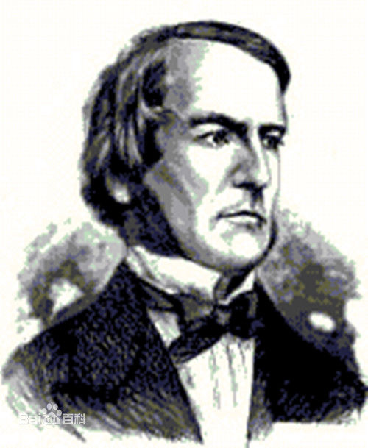
布尔代数的一些事儿
<number>/36
布尔 (George Boole，1815～1864)
英国数理逻辑学家
逻辑代数的创立者
自学掌握了数学
运用代数方法研究逻辑学
1844年发表了著名的论文
《关于分析中的一个普遍方法》
1847年出版专著《逻辑的数学分析》
1854年出版《思维规律的研究》

Slide 35
布尔代数的一些事儿
<number>/36
戴德金 (Richard Dedekind ，1831—1916)
德国数学家、理论家和教育家
近代抽象数学的先驱
主要成就是在代数理论方面
—— 环（域）、理想（子环）概念的引入
—— 布尔代数作为一种特殊的格

Slide 36
布尔代数的一些事儿
<number>/36
斯通 (M. H. Stone, 1903-1998)
美国数学家
大约在 1935年， 斯通首先指出
布尔代数与环之间有明确的联系

